Slide 1
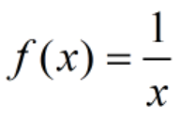

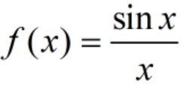
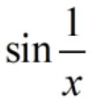
间断函数
连续函数
无穷间断函数
跳跃函数
可去间断函数
丑陋函数
可导函数

